Slide 2
Bosquejo
Propósito de la presentación
Los Padres apostólicos: ¿Dónde está el Espíritu de Dios?
La domesticación del Espíritu
El Espíritu, las Escrituras y la dirección de la iglesia
El don de profecía: Definición provisional
¿Quién recibió el espíritu y qué espíritu fue ese?
¿Voces proféticas? Manifestaciones espirituales en la Edad Media
Conclusión

Slide 3
Propósito de la presentación
Enfocarse en el papel de los profetas (predicadores) itinerantes en la formación de las estructuras eclesiásticas del cristianismo.
Hacer hincapié en la literatura de los tres primeros siglos dado que su percepción de los profetas llegó a ser generalmente normativa de la manera en la que la cristiandad católica reaccionaba al don de profecía.

Slide 4
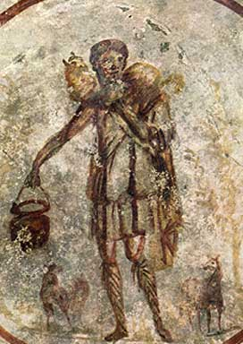
Los Padres apostólicos:
¿Dónde está el Espíritu de Dios?
La mayoría de los usos de los términos que comienzan con profē en los escritos conservados que aparecieron inmediatamente después de los tiempos del NT se encuentran en Bernabé, la Didajé y el Pastor de Hermas.
Lo más frecuente es que el espíritu de la profecía sea equivalente a las Escrituras hebreas (AT), que testifican de Jesús como Mesías.
Wikimedia
El pastor de Hermas, fresco en las catacumbas de Roma, siglo III a. C.

Slide 5
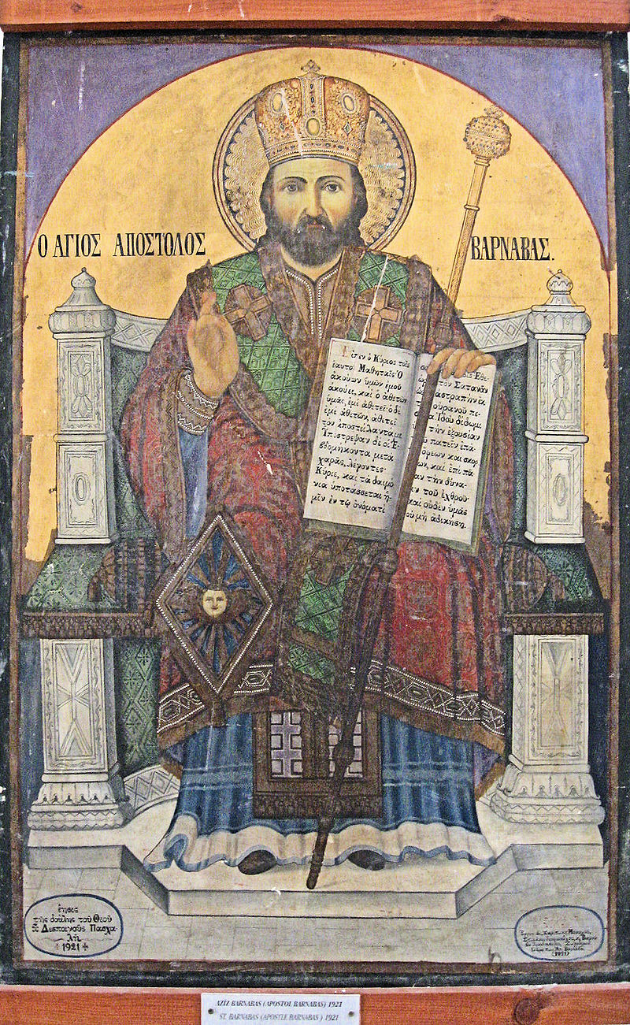
Los Padres apostólicos:
¿Dónde está el Espíritu de Dios?
Este don continúa con los apóstoles y continúa con la iglesia postapostólica a través de sus maestros/predicadores actuales.
Es en la Espístola de Bernabé que se encuentra la mayoría de las referencias a los profetas.
Wikimedia
Bernabé. Museo del Monasterio en Famagusta.

Slide 6
Los Padres apostólicos:
¿Dónde está el Espíritu de Dios?
El enfoque en Jesús como Cristo es medular para la definición de los Padres Apostólicos de quién constituye un auténtico profeta.
Debido a esta perspectiva cristocéntrica, los Padres Apostólicos podían reivindicar las Escrituras hebreas como propias, como si fueran Escrituras cristianas, y no judías.

Slide 7
Los Padres apostólicos:
¿Dónde está el Espíritu de Dios?
Según la Didajé, había profetas al final del siglo I o el comienzo del siglo II. Presenta las pruebas de un profeta/apóstol/maestro:
Conformidad con la verdad (enseñanzas de la Biblia hebrea recibidas a través de los apóstoles).
Comportamiento como el de Cristo.

Slide 8
Los Padres apostólicos:
¿Dónde está el Espíritu de Dios?
Debido a la posibilidad de que falsos profetas se entrometan en la iglesia, el papel de las figuras carismáticas había comenzado a reservarse para los líderes de la iglesia local como medida de seguridad.
Así, en el siglo II vemos la afirmación de que el Espíritu de Dios reside en la iglesia a través de líderes elegidos que enseñarían la verdad que recibieron de una autoridad eclesiástica previa.

Slide 9
La domesticación del Espíritu
Ignacio: Sin indicios de ningún maestro/profeta/ apóstol itinerante legítimo que deba considerarse divinamente inspirado. El papel profético se limita a los líderes locales establecidos.
Cipriano: la verdad residía en la iglesia o en su liderazgo.
Wikimedia
Wikimedia

Slide 10
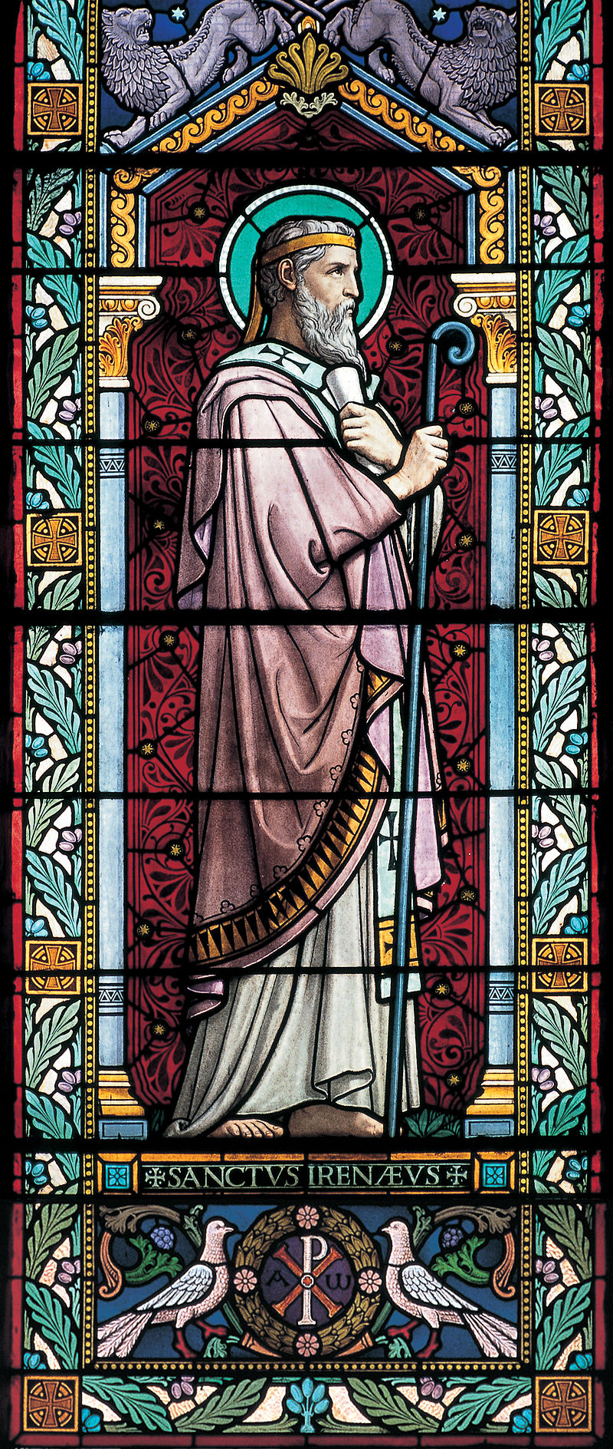
El Espíritu, las Escrituras y la dirección de la iglesia
Ireneo de Lyon: El don profético se manifiesta en las Escrituras hebreas. En Adversus haereses, limitó el don profético solo a aquellos que predijeron la venida de Cristo.
La implicación es que el don espiritual de la profecía no se manifestó en predicadores itinerantes, ya que los cristianos (la iglesia) proclamaban lo que ya habían anunciado los profetas y apóstoles, que está registrado en las Escrituras.
Wikimedia

Slide 11
El Espíritu, las Escrituras y la dirección de la iglesia
Tras Ireneo y durante toda la Edad Media, el concepto de profetas para la mayoría de los pensadores cristianos era algo del pasado.
Los obispos quedaron dotados de la lluvia del Espíritu, mientras que fuera de la iglesia había un yermo espiritual. La situación que esto creó fue un liderazgo inmune a la corrección.

Slide 12
El don de profecía: Definición provisional
¿Cuál es el papel de un profeta en el Nuevo Testamento?
Es un proclamador o maestro. Un verdadero profeta enseña revelaciones divinas, la verdad, mientras que un falso profeta proclama falsedades.
Una salvedad con los autores cristianos es que la verdad se define en relación con Jesús como el Cristo (principio cristológico).

Slide 13
¿Quién recibió el espíritu y qué espíritu fue ese?
El parámetro de evaluación es una opción hermenéutica, y la nuestra es
la conformidad con lo que consideramos que es una lectura correcta de las
Escrituras:
Conformidad con la revelación divina anterior (Deut. 13:1-5; Isa. 8:20; 1 Cor. 14:28–15:8).
Predicciones cumplidas (Deut. 18:21, 22; Jer. 28:9).

Slide 14
¿Quién recibió el espíritu y qué espíritu fue ese?
El parámetro de evaluación es una opción hermenéutica, y la nuestra es
la conformidad con lo que consideramos que es una lectura correcta de las
Escrituras. Pruebas tales como:
Conducta recta (Mat. 7:15-20).
Confesar a Jesús como Hijo mesiánico de Dios que se hizo carne (1 John 4:1-6).
Estos parámetros no pueden usarse de forma aislada como signos legítimos del don profético.

Slide 15
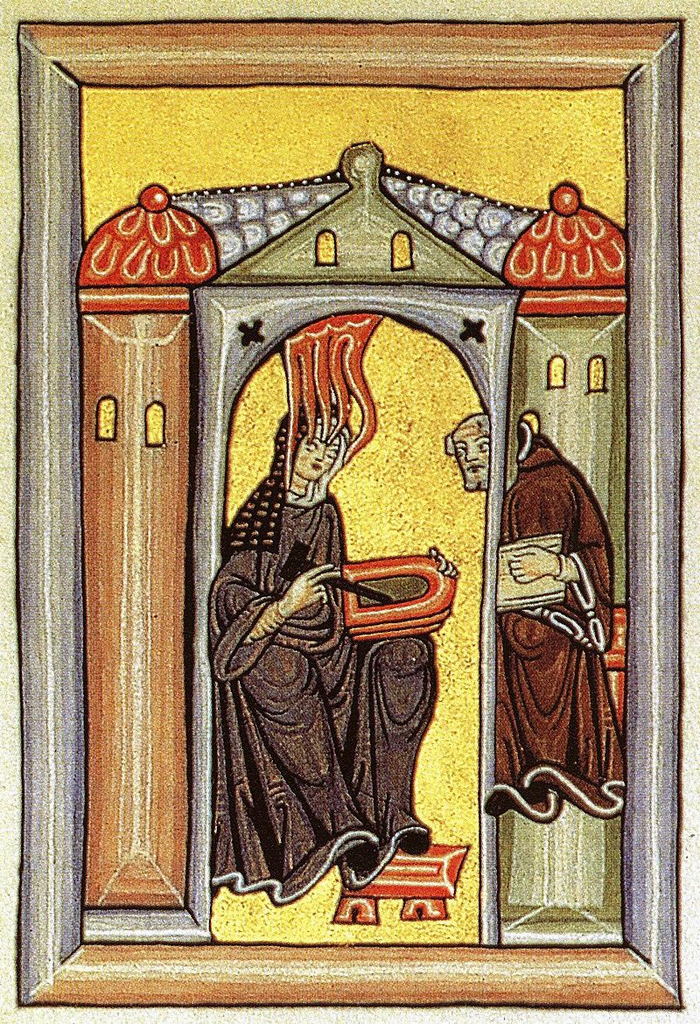
¿Voces proféticas? Manifestaciones espirituales en la Edad Media
Hildegarda de Bingen (siglo XII): Ella afirmó haber recibido visiones de Dios desde su infancia, y muchos creyeron en su don profético. Era reacia a proclamar su experiencia con Dios, se enfermó, pero finalmente escribió sus encuentros especiales con Dios. Además de temas bíblicos, escribió sobre botánica y medicina.
Wikimedia

Slide 16
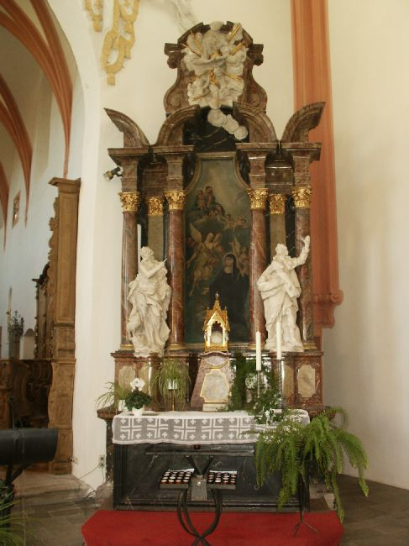
¿Voces proféticas? Manifestaciones espirituales en la Edad Media
Isabel de Schönau (siglo XII): Fue contemporánea de Hildegard y compartió experiencias similares como abadesa.
Wikimedia
Altar de Santa Isabel de Schönau en el monasterio de San Florin, donde se conserva su cráneo.

Slide 17
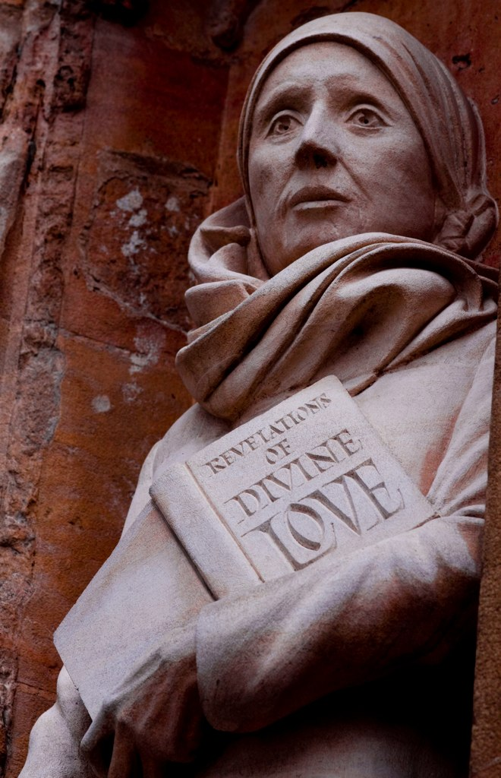
¿Voces proféticas? Manifestaciones espirituales en la Edad Media
Juliana de Norwich (1342-1416): Enfatizó el amor de Dios en contraste con la espiritualidad del día impulsada por el miedo. Ella afirmó haber tenido encuentros visionarios con María.
Wikimedia, by Davud Holgate

Slide 18
Conclusión
La identificación de un verdadero don profético se basa en una elección hermenéutica. Debemos tener parámetros para separar lo verdadero de lo falso, teniendo en cuenta el frágil componente humano en el don de profecía.

Slide 19
Conclusión
Como cristianos creyentes en la Biblia, los adventistas deberían cultivar un espíritu de apertura a revelación nueva, comparando siempre los mensajes de los que se dicen mensajeros divinos con la revelación anterior con una actitud de amor, reconociendo que, a veces, el don divino de profecía no se distingue con tanta claridad del falso.

Slide 20
Créditos
Supervisión general Alberto R. Timm – Ellen G. White Estate
Coordinación editorial Diogo Cavalcanti – Walter Steger

